Slide 1
Youtube Clone
사전조사
2019.03.22

Slide 2
웹프로그래밍
웹 개발자 로드맵
브라우저 동작 과정
자바스크립트 강의
Youtube Clone 강의
웹 프로그래밍 공부 방법(?)
용어 정리
Notes:
웹사이트는 프론트엔드 라이브러리의 도움 없이 만들 수 있음. 정적인 사이트는 HTML, CSS만을 이용해서도 가능
라이브러리들을 한번씩 다 해보는게 좋다고 함
https://d2.naver.com/helloworld/3259111

Slide 3
프론트엔드 라이브러리/ 프레임워크
필요성
웹 페이지 => 웹 애플리케이션 : 수 많은 상태 관리가 필요
DOM 관리와 상태 값 업데이트 관리를 최소화
UI 구현에 집중
종류
React
Vue
Angular
Notes:
1. 웹사이트는 프론트엔드 라이브러리의 도움 없이 만들 수 있음. 정적인 사이트는 HTML, CSS만을 이용해서도 가능
라이브러리들을 한번씩 다 해보는게 좋다고 함
2. 자바 스크립트로 짜면 귀찮은게 많아서 라이브러리화 한 것들
사용하면 편하지만 제대로 이해하고 사용하려면 Javascript부터 공부하는게 좋다고 함
https://d2.naver.com/helloworld/3259111

Slide 4
React
주요 특징
Component
JSX
Virtual DOM
장점
생태계 넓음 (엄청)
공식 라이브러리 X => 원하는 스택 사용 가능
클라이언트와 서버 양쪽 모두 렌더링 가능
Component 가독성이 매우 높고 쉬운 유지보수
UI만 React로 나머지는 다른 라이브러리 사용 가능
UI 업데이트 과정 간소화(간결화?)
단점
HTTP 클라이언트, 라우터, 심화적 상태 관리 기능 없음 (View 레이어만 제공
Prop drilling 문제 떄문에 Redux or MobX 상태 괄니자 라이브러리 필요
Notes:
데이터를 넣으면 우리가 지정한 유저 인터페이스를 조립해서 보여줌
https://medium.com/@RianCommunity/react%EC%9D%98-%ED%83%84%EC%83%9D%EB%B0%B0%EA%B2%BD%EA%B3%BC-%ED%8A%B9%EC%A7%95-4190d47a28f
https://d2.naver.com/helloworld/3259111
Prop drilling 조사하기
Redux or MobX 없이 Context API로 할 수 있으나 React를 공부하는 중이라면 사용할 것

Slide 5
React - component
정의 및 특징
props에 따라 React Element를 생성(?)하는 함수
props와 state를 가짐
UI를 구성하는 개별적인 뷰 단위
React는 Component달의 결합으로 구성
재사용 가능
상속 보다는 합성 권장
UI 구성 방법
Mounting (그리기)
Updating (갱신)
Unmounting (제거)
Notes:
https://medium.com/little-big-programming/react%EC%9D%98-%EA%B8%B0%EB%B3%B8-%EC%BB%B4%ED%8F%AC%EB%84%8C%ED%8A%B8%EB%A5%BC-%EC%95%8C%EC%95%84%EB%B3%B4%EC%9E%90-92c923011818

Slide 6
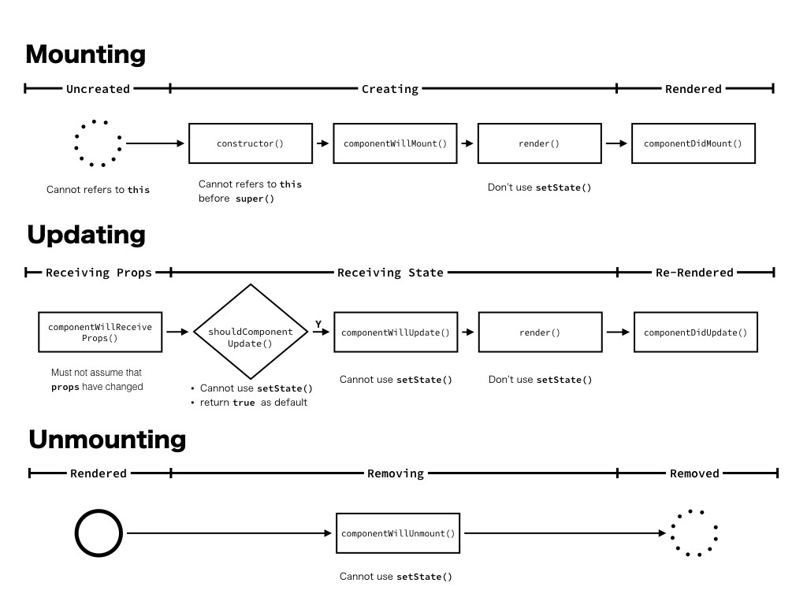
React – component
Notes:
이걸 알면 실수를 줄일 수 있음

Slide 7
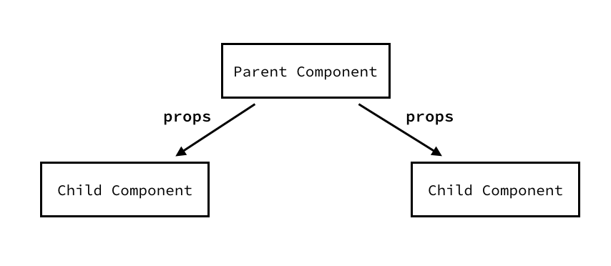
React – component – props & state
Static mental model (명확한 관념 모델)
일련의 사고 프로세스
논리적으로 이치에 맞는 사고 모델 제공
props
Mounting, Updating 프로세스 시점에 값이 할당 됨
변경 불가
Component 간의 데이터 통신 수단
state
Props의 값을 변경해야 할 경우 사용
Unmounting (제거)
Notes:
https://medium.com/little-big-programming/react%EC%9D%98-%EA%B8%B0%EB%B3%B8-%EC%BB%B4%ED%8F%AC%EB%84%8C%ED%8A%B8%EB%A5%BC-%EC%95%8C%EC%95%84%EB%B3%B4%EC%9E%90-92c923011818

Slide 8
React – JSX
React를 위한 Javascript 문법
특징
Bable이라는 트랜스파일러를 사용해야함
WebPack 같은 까다로운 초기 세팅 필요
Declarativd 한 개발 가능 ( 한눈에 이해하기 쉬운 개발)
HTML 같은 형태
유지보수 및 협업에 좋음
예측 가능한 개발 가능

Slide 9
React – Virtual DOM
단순한 DOM 조작 도구 X
Declarartive한 개발을 위한 도구
컴포넌트가 업데이트 될 때, 레이아웃 계산이 한번만 이루어짐
DOM 업데이트 절차
데이터 업데이트 => 전체 UI를 Virtual DOM에 리렌더링
이전 Virtual DOM과 비교
바뀐 부분만 실제 DOM에 적용

Slide 10
Vue
특징
입문자가 사용하기 좋음
CDN 파일을 로딩 하여 사용
HTML을 템플릿처럼 사용 가능(???)
공식 라우터, 상태관리 라이브러리 존재
Notes:
React와 Angular는 Webpack 같은 모듈 번들러 사용

Slide 11
Angular
특징
Angular만의 문법이 존재
라우터, HTTP 클라이언트 도구 포함
주로 타입스크립트와 사용
특정 기능 구현 시 편리하게 대신 해줌

Slide 12
개념 정리
Reflow
레이아웃을 새로 구성하면서 계산하는 것
DOM의 값을 읽을 때도 reflow 발생 할 수 있음
자주 발생하면 성능에 문제가 발생
Repaint: 색상 변경과 같은 레이아웃에 관련 없는 것들을 처리하는 것
Rendering
논리적인 문서의 표현식을 그래픽 표현식으로 변형시키는 과정
2단계로 이루어짐
DOM 요소와 스타일에 기반을 둔 레이아웃 계산
계산된 요소의 화면 표현

Slide 13
개념 정리
DOM (Document Object Model)
객체를 통하여 구조화된 문서를 표현하는 방법
특징
XML or HTML으로 작성
트리 형태로 되어 있음
웹 브라우저는 DOM을 활용하여 객체에 JavaScript와 CSS를 적용
문제점
동적 UI에 최적화 되어 있지 않음. (HTML은 정적)
자바스크립트나 JQuery를 이용해 동적으로 할 수 있으나 데이터를 표현하는 element들이 많으면 성능 이슈 발생
DOM의 변화가 일어나면 브라우저가 CSS를 다시 연산하고 레이아웃을 구성하고 웹 페이지를 다시 그리는데 시간이 걸림(DOM 자체는 빠름)
Notes:
https://developer.mozilla.org/ko/docs/Gecko_DOM_Reference/%EC%86%8C%EA%B0%9C

Slide 14
기타
무엇으로 진행 할지 정해야 함
Youtube clone 강의
유튜브 백엔드 클론 : MongoDB, NodeJS, ES6, AWS
유튜브 프런트엔드 클론 : Vanilla JS SaSS, ES6, WebPack, Pug (vue, react 사용 안함)
서버 배포 : Express, AWS, Herok
목표에 따라 진행
우선 빠르게 만드는게 목표
느리더라도 기본부터
….

